Slide 1

UBND PHƯỜNG VIỆT HƯNG
TRƯỜNG MẦM NON GIANG BIÊN
LĨNH VỰC PHÁT TRIỂN THẨM MỸ
ĐỀ TÀI: VẼ TRANH BẢO VỆ
MÔI TRƯỜNG
LỚP: MGL A3

Slide 2



ỔN ĐỊNH TỔ CHỨC
Bài hát: Mùa hè đến

Slide 3
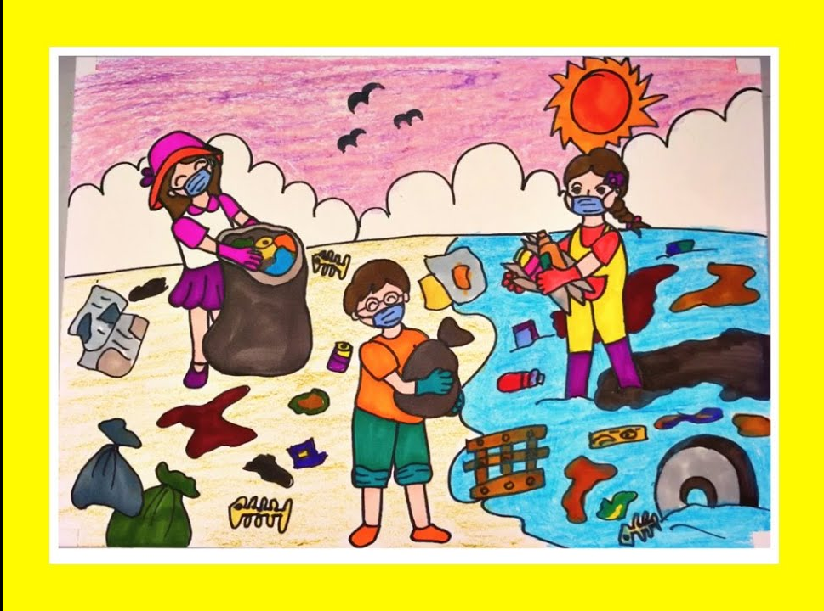

Slide 4
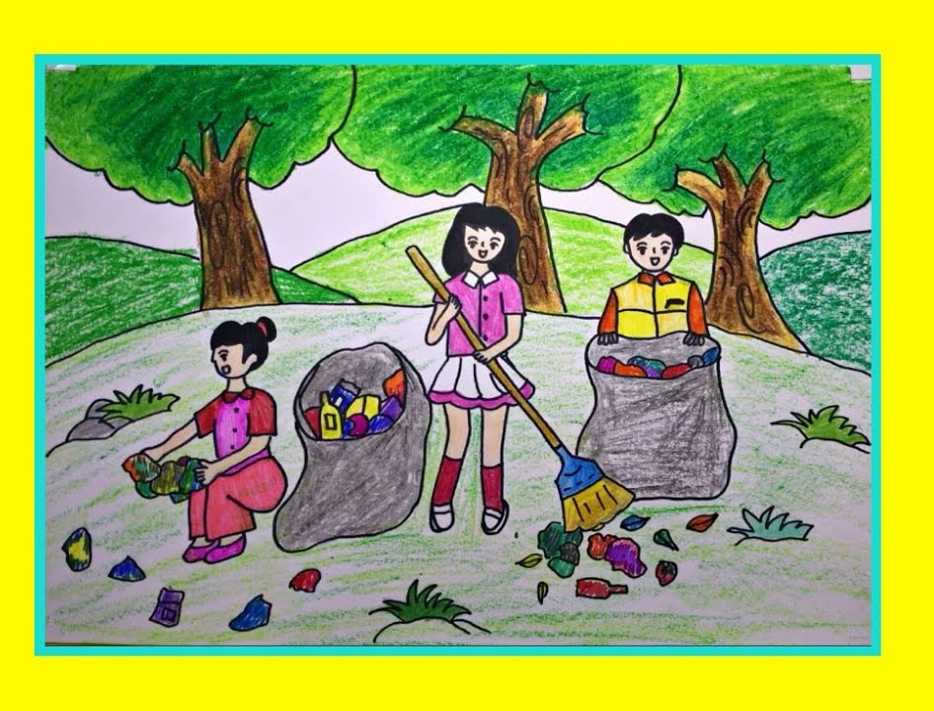

Slide 5
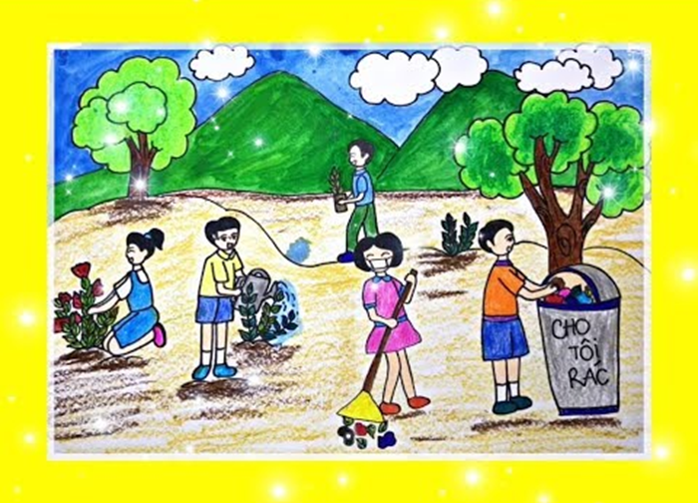

Slide 6
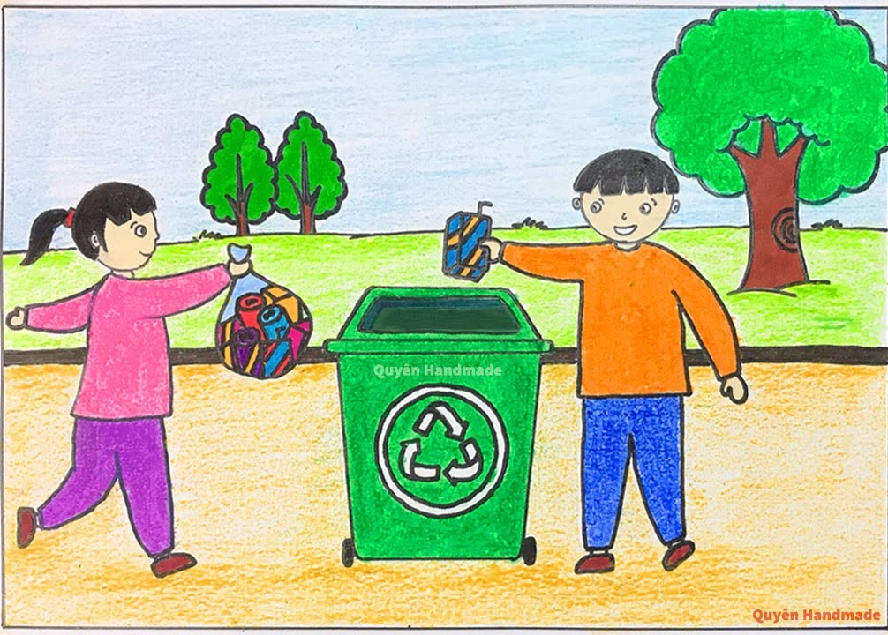
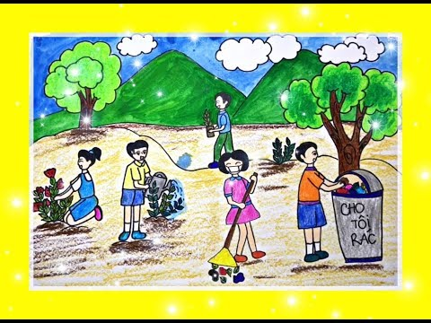
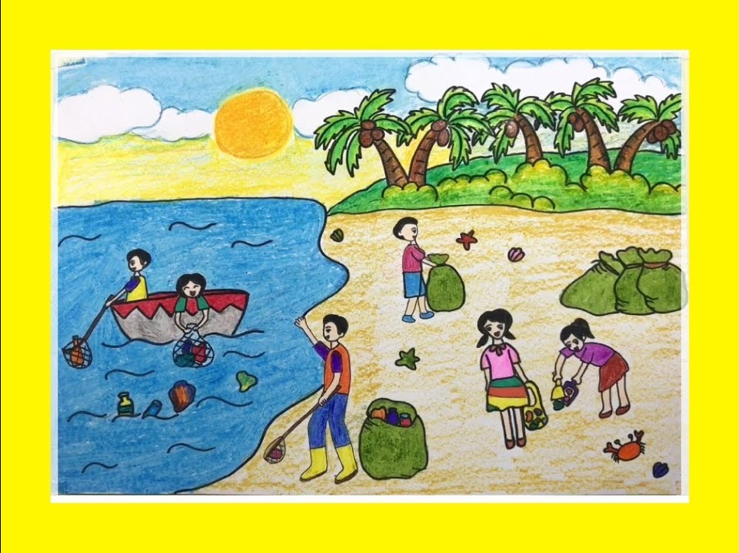

Slide 7
Hỏi ý tưởng trẻ

Slide 8
Trẻ thực hiện

Slide 10
Nhận xét sản phẩm

Slide 11







Kính chào tạm biệt

